Slide 1
Самоосвіта педагога

Slide 2
“Найголовнішою метою освіти в школах має бути розвиток чоловіків і жінок, які здатні створювати нові речі, а не просто повторювати те, що робили нові покоління; бути творчими і винахідливими, мати критичний погляд і перевіряти, а не приймати все те, що їм пропонують”
Жан Піаже

Slide 3
«Самоосвіта — риса характеру наполегливих осіб, позбавлених з якихось обставин можливості отримати систематичні знання у відповідному навчальному закладі (бідність, дискримінація за національною чи релігійною ознакою, географічна віддаленість від освітніх чи культурних центрів, фізичне каліцтво при наявності доброї пам'яті і наполегливості в отриманні знань тощо)» Вікіпедія

Slide 5
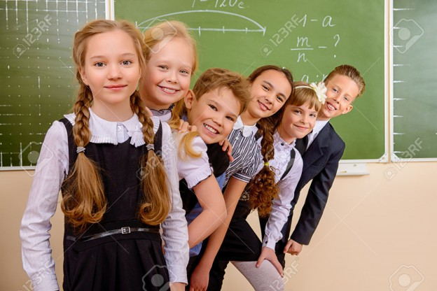
Формула нової школи
-Новий зміст
-Нова форма
-Педагогіка-партнерства
-Орієнтація на учня
-Виховання на цінностях
-Вмотивований учитель
Нове освітнє середовище
-Автономія школи
Справедливе фінансування і рівний доступ

Slide 7
Україна – Швеція: діалог в освітньому просторі

Slide 8
Педагогіка-партнерства
повага до особистості;
• доброзичливість і позитивне ставлення;
• довіра у відносинах, стосунках;
• діалог – взаємодія – взаємоповага;
• розподілене лідерство (проактивність, право вибору та відповідальність за нього, горизонтальність зв’язків);
• принципи соціального партнерства (рівність сторін, добровільність прийняття зобов’язань, обов’язковість виконання домовленостей)

Slide 9
Сучасна українська школа
Учитель від слова «вчить».
Мотивація учнів.
Стилі спілкування вчителів і взаємодія з учнями.
Рівноправність всіх учасників навчального процесу.
Процес називався навчально-виховний (зараз освітній). Прорітетність навчання.
20- 30% учителів використовують систематично ІКТ на уроках

Slide 10
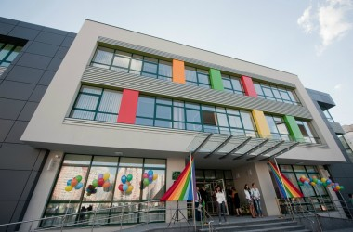
Сучасні освітні системи Європи
Пріоритет-цінності, норми.
Дитиноцентрична школа
Учитель створює освітній простір:
розташування меблів під час уроку,
фасилітація
тренерство
коучинг
тьютерство
менторство

Slide 11
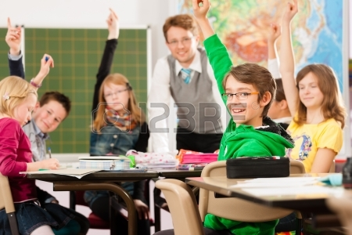
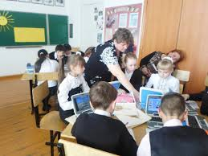
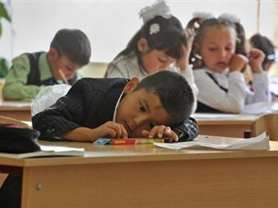
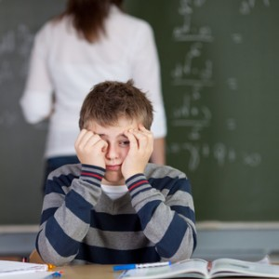
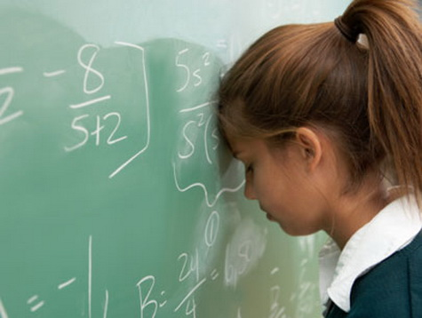
ПОРІВНЯЙТЕ
Цінності
Соціальні навички
Компетенції
Символи (цифри, літери)
факти
Імена
поняття

Slide 12
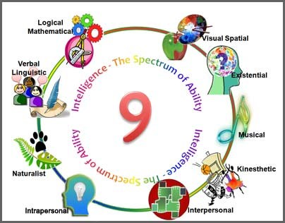
Педагогіка 9 інтелектів «Не можна рибу навчити лазити по деревах, але дайте їй воду…»
Візуально-просторовий
Кінестетичний
Музичний
Міжособистісний
Внутрішньоособистісний
Логіко-математичний
Вербально-лінгвістичний
Натуралістичний
Екзистенціальний

Slide 13
Мета освіти Фінляндії – забезпечення однакових можливостей для усіх громадян (освіта – запорука добробуту держави)
Мета освіти Великобританії – могутність Великобританії!
Мета освіти в США – досягнення «американської мрії» (бути успішним, багатим, самореалізація)
Мета освіти Сингапура – мати найтехнологічнішу освіту в світі!
Мета освіти в Україні – здати ЗНО?

Slide 14
Факт:
20% учнів активно працюють на уроці,
30% - активно спостерігають, але не виявляють активності,
30% спостерігають пасивно,
20 % – майже бездіяльні,
45 хвилин вчитель активно веде урок, а діти – просто спостерігачі, Необхідно:
45 хвилин кожна дитина повинна бути в активному пошуці.

Slide 15
Тренер
Тренінг: формування навичок,
зміна динаміки вправ, рівність
тренера і учасників, тренер має
право приймати активну участь
в усьому що відбувається в групі.
Метод Колба – основний принцип навчання. Робота тренера теоретична не більше 10% від загального часу. Основна мета – організація навчання. Проектні технології.Інтерактивні форми роботи.

Slide 16
Фасилітатор
Робота з групами. Створення мікроклімату, атмосфери взаємодопомоги, колективного розуму, розвитку лідерських якостей, уміння працювати в команді, воркшоп

Slide 17
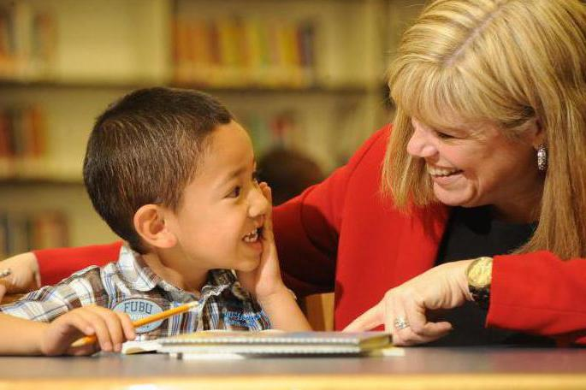
Тьютор
Програма індивідуального розвитку
Та навчання. Учитель –наставник.
Супровід навчання дитини.
Коуч
Продуктивне партнерство. Досягнення мети, рухатися ефективно, розвивати власні сильні сторони, уміння знаходити і використовувати ресурси.

Slide 18
Ментор
Старший або досвідчений партнер (бере участь у справі) Бачить будь-яку ситуацію зі сторони, дає поради, допомагає особистими зв'язками.
Година менторства в шведських школах.
Досвід Швеції-ресурсний вчитель.

Slide 19
Шведська система освіти
Школа цінностей
Партнерські відносини
Школа для дітей (їх щастя – пріоритет)
Всі діти – талановиті (розвиток творчості)
Свобода вибору можливостей
Підтримка держави на всіх етапах
Індивідуальний план розвитку дитини
Наслідок: держава з найвищем рівнем життя в Європі, екології, 8 млн. мешканців, Щвеція 6 країна за розміром допомоги і інвестицій в Україну
Низький рівень якості знань ( PISA)
Низький авторитет вчителя (небажання йти працювати у школи, незважаючи на високу зарплату)
Низький рівень дисципліни (абсолютна свобода)
Буллінг
Принцип «Яго»- не висовуйся
Учень може викликати поліцію, навіть якщо вчитель з неповагою навіть на нього подивився

Slide 20
Ніколи не залишайте вашої самоосвітньої роботи і не забувайте, що, скільки би Ви не вчились, скільки би не знали, знанням та освіті немає ні кордонів, ні меж.
М.О.Рубакін

Slide 21
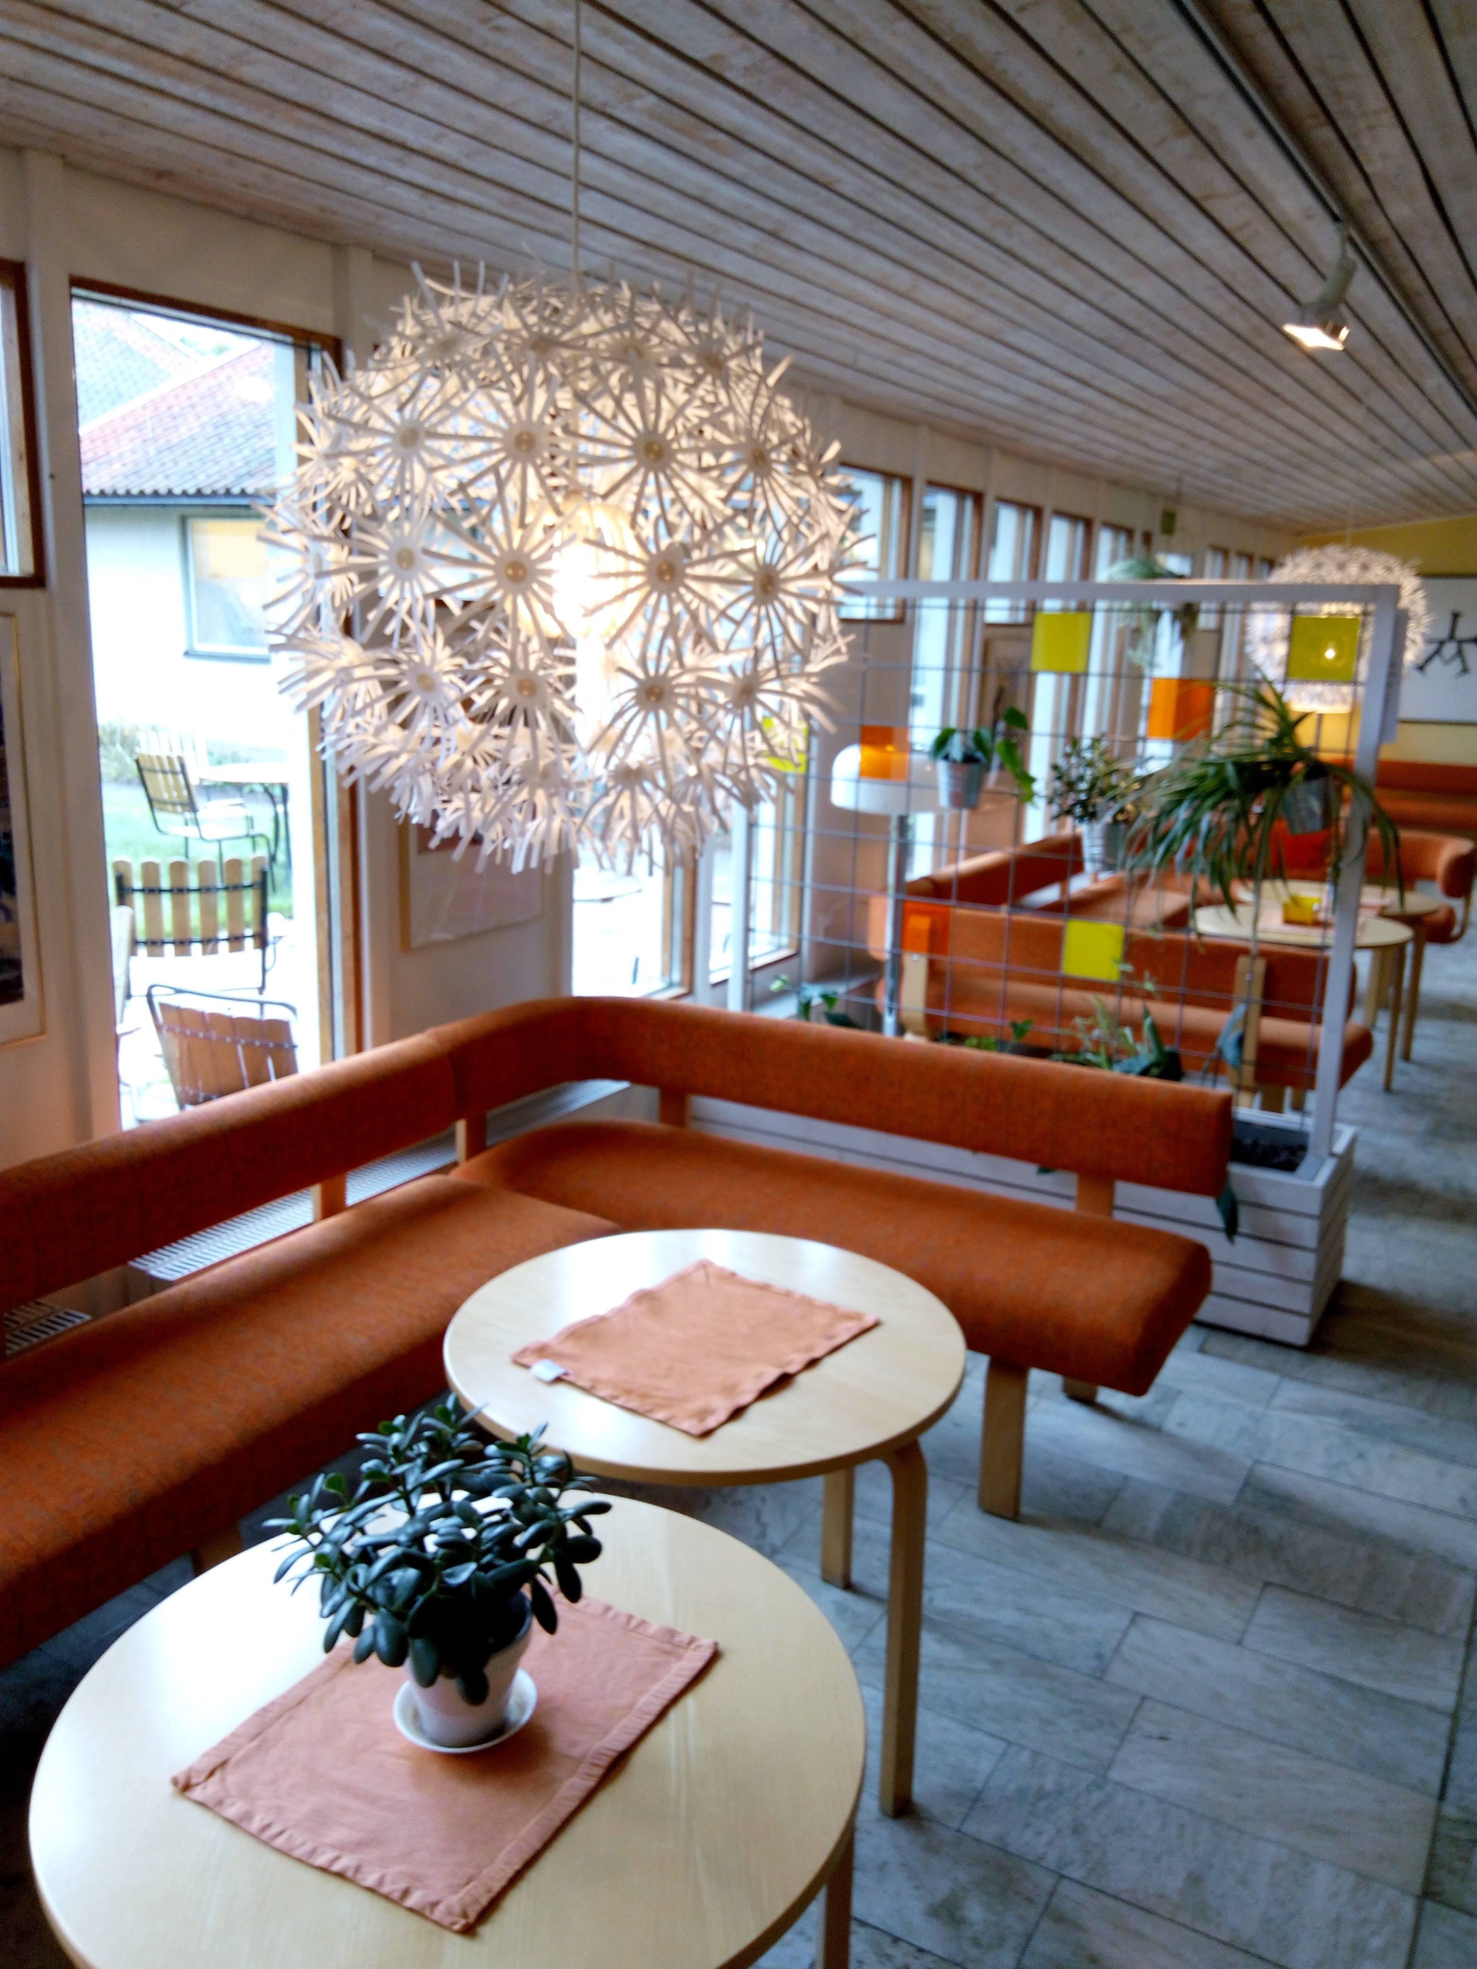
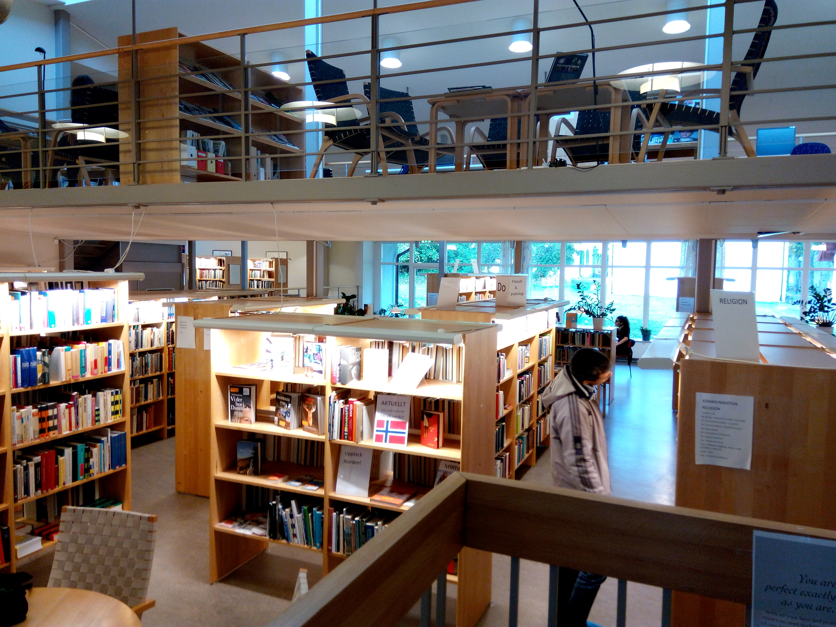
Ос віт ній простір

Slide 22
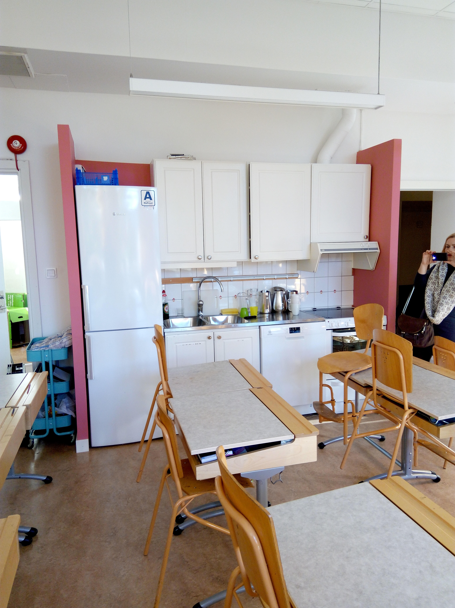
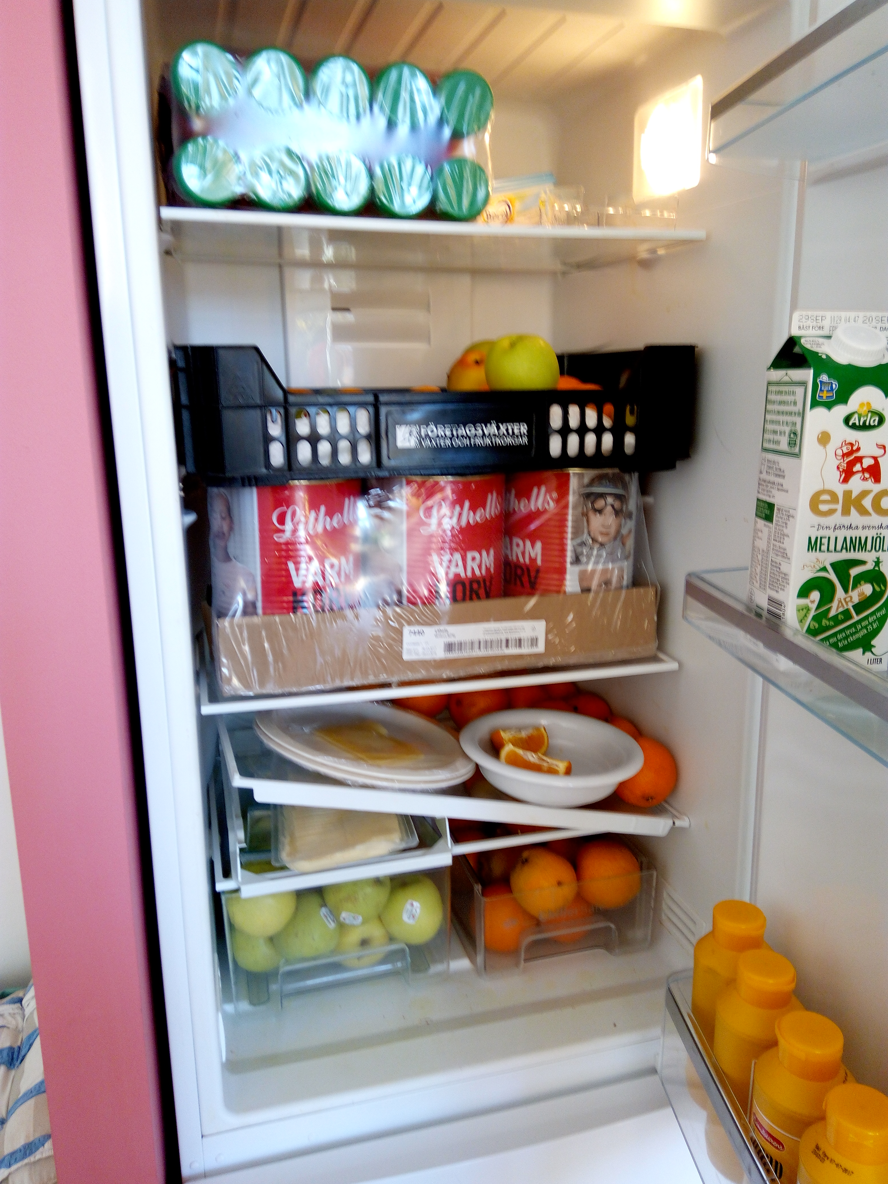
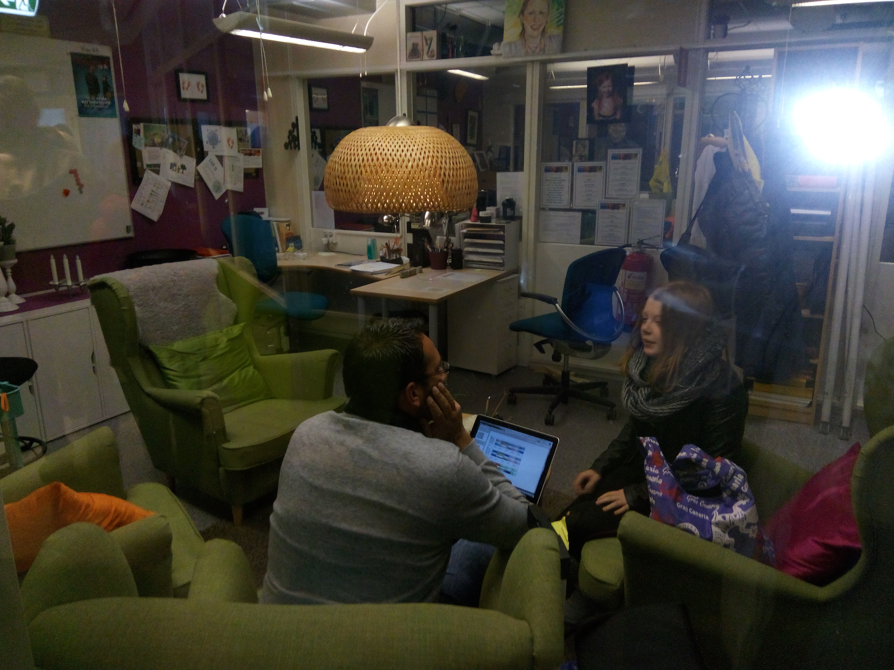
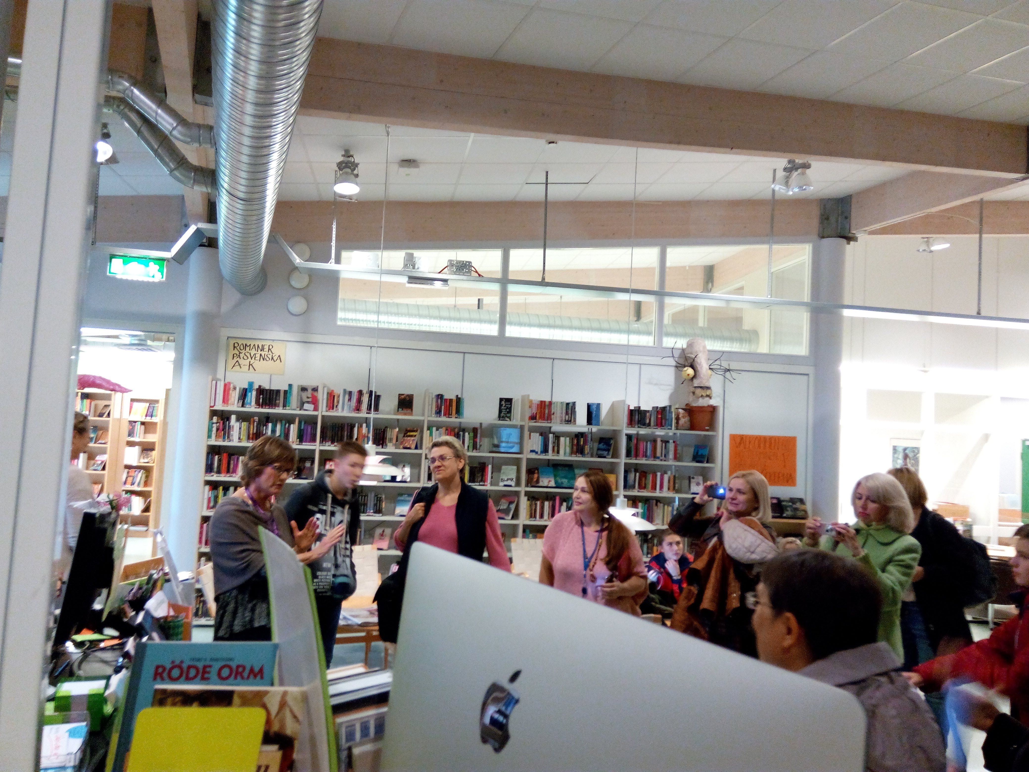
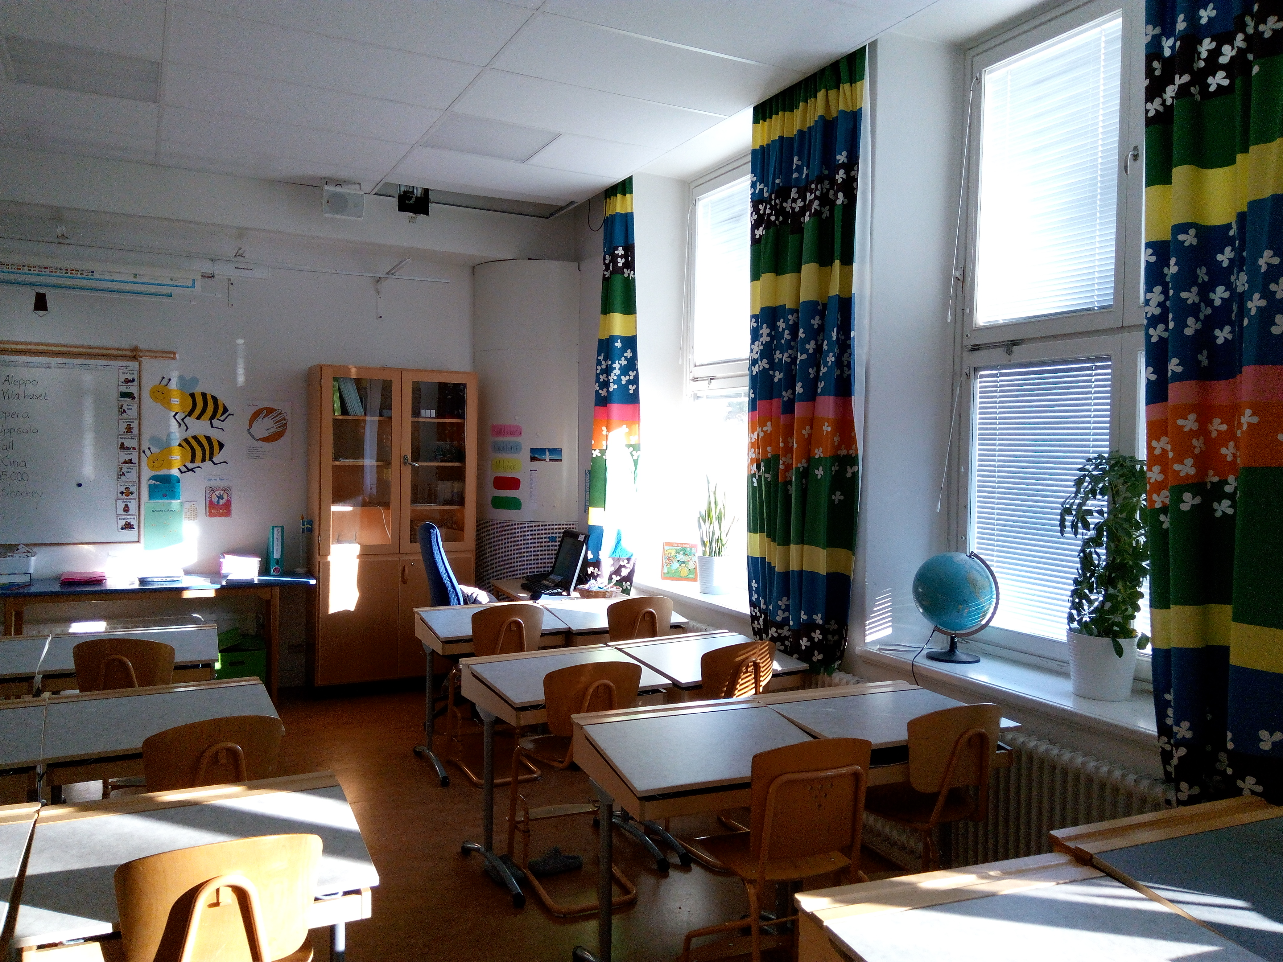
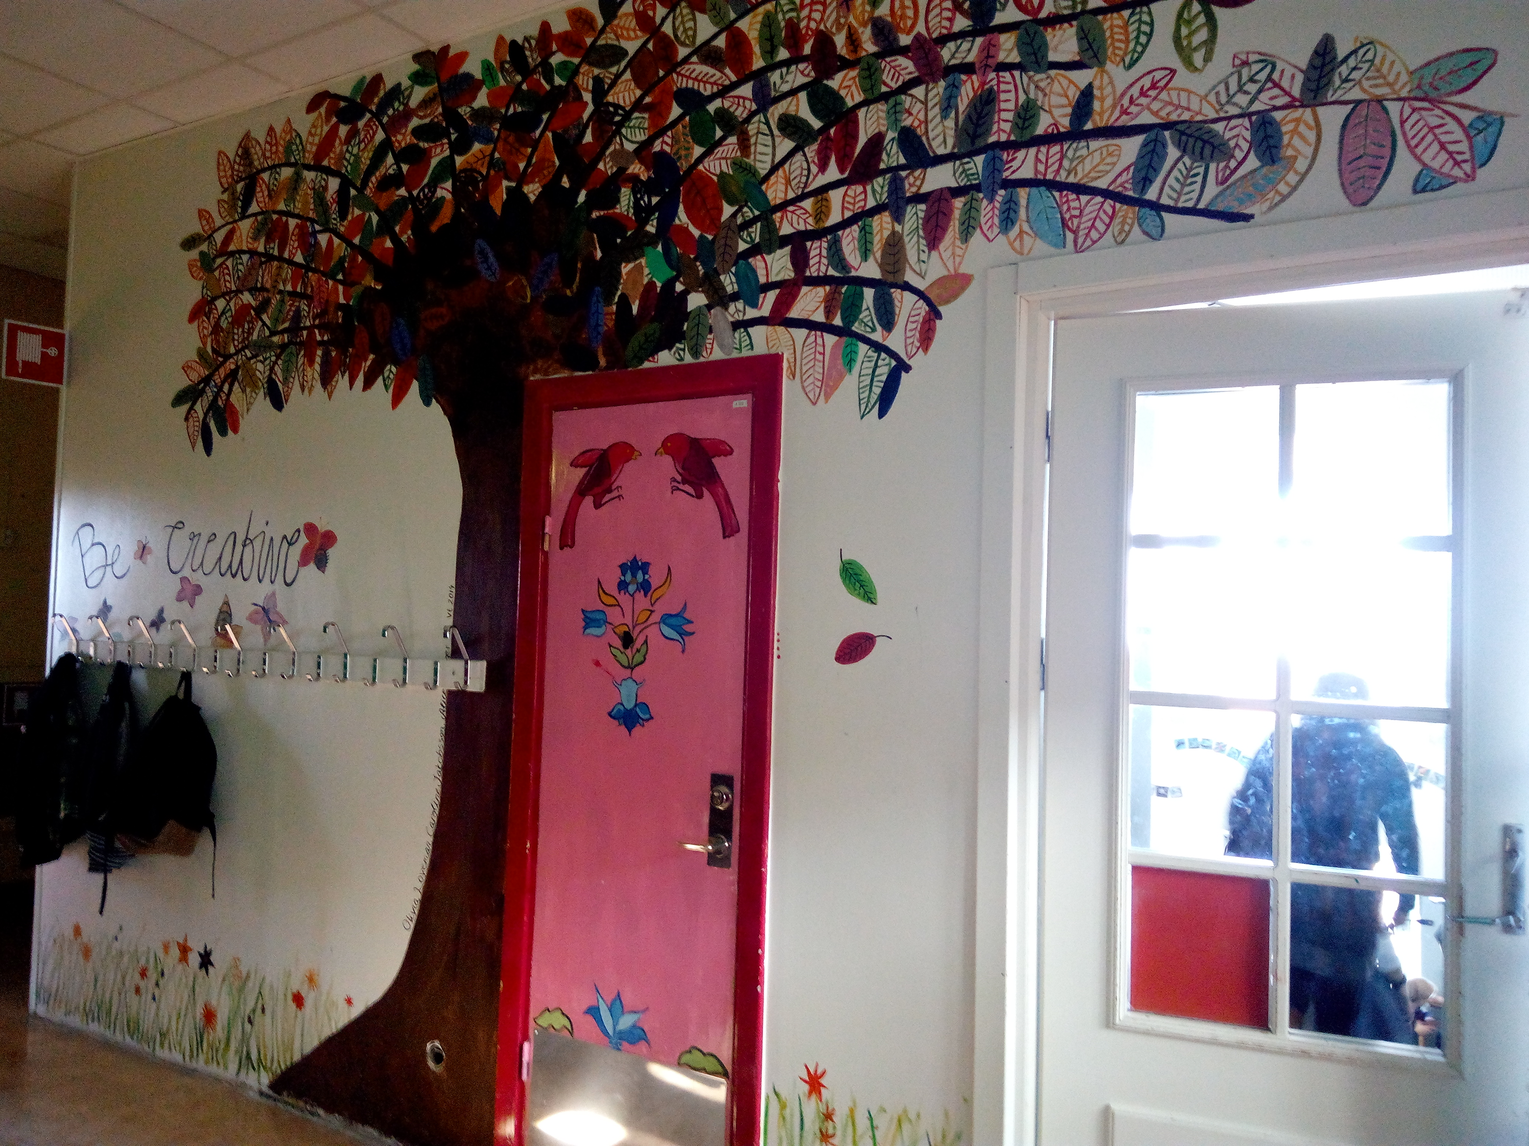

Slide 23
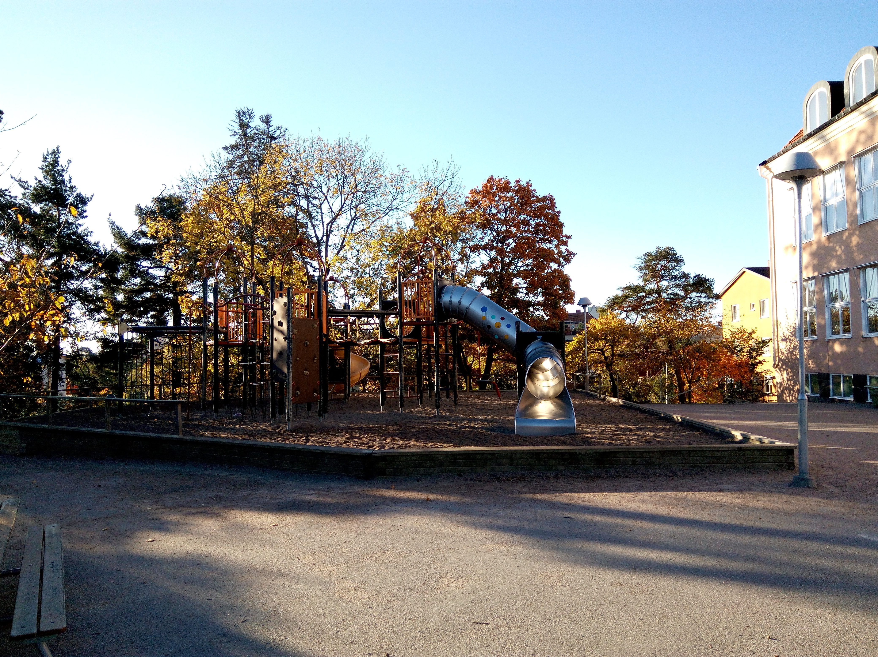
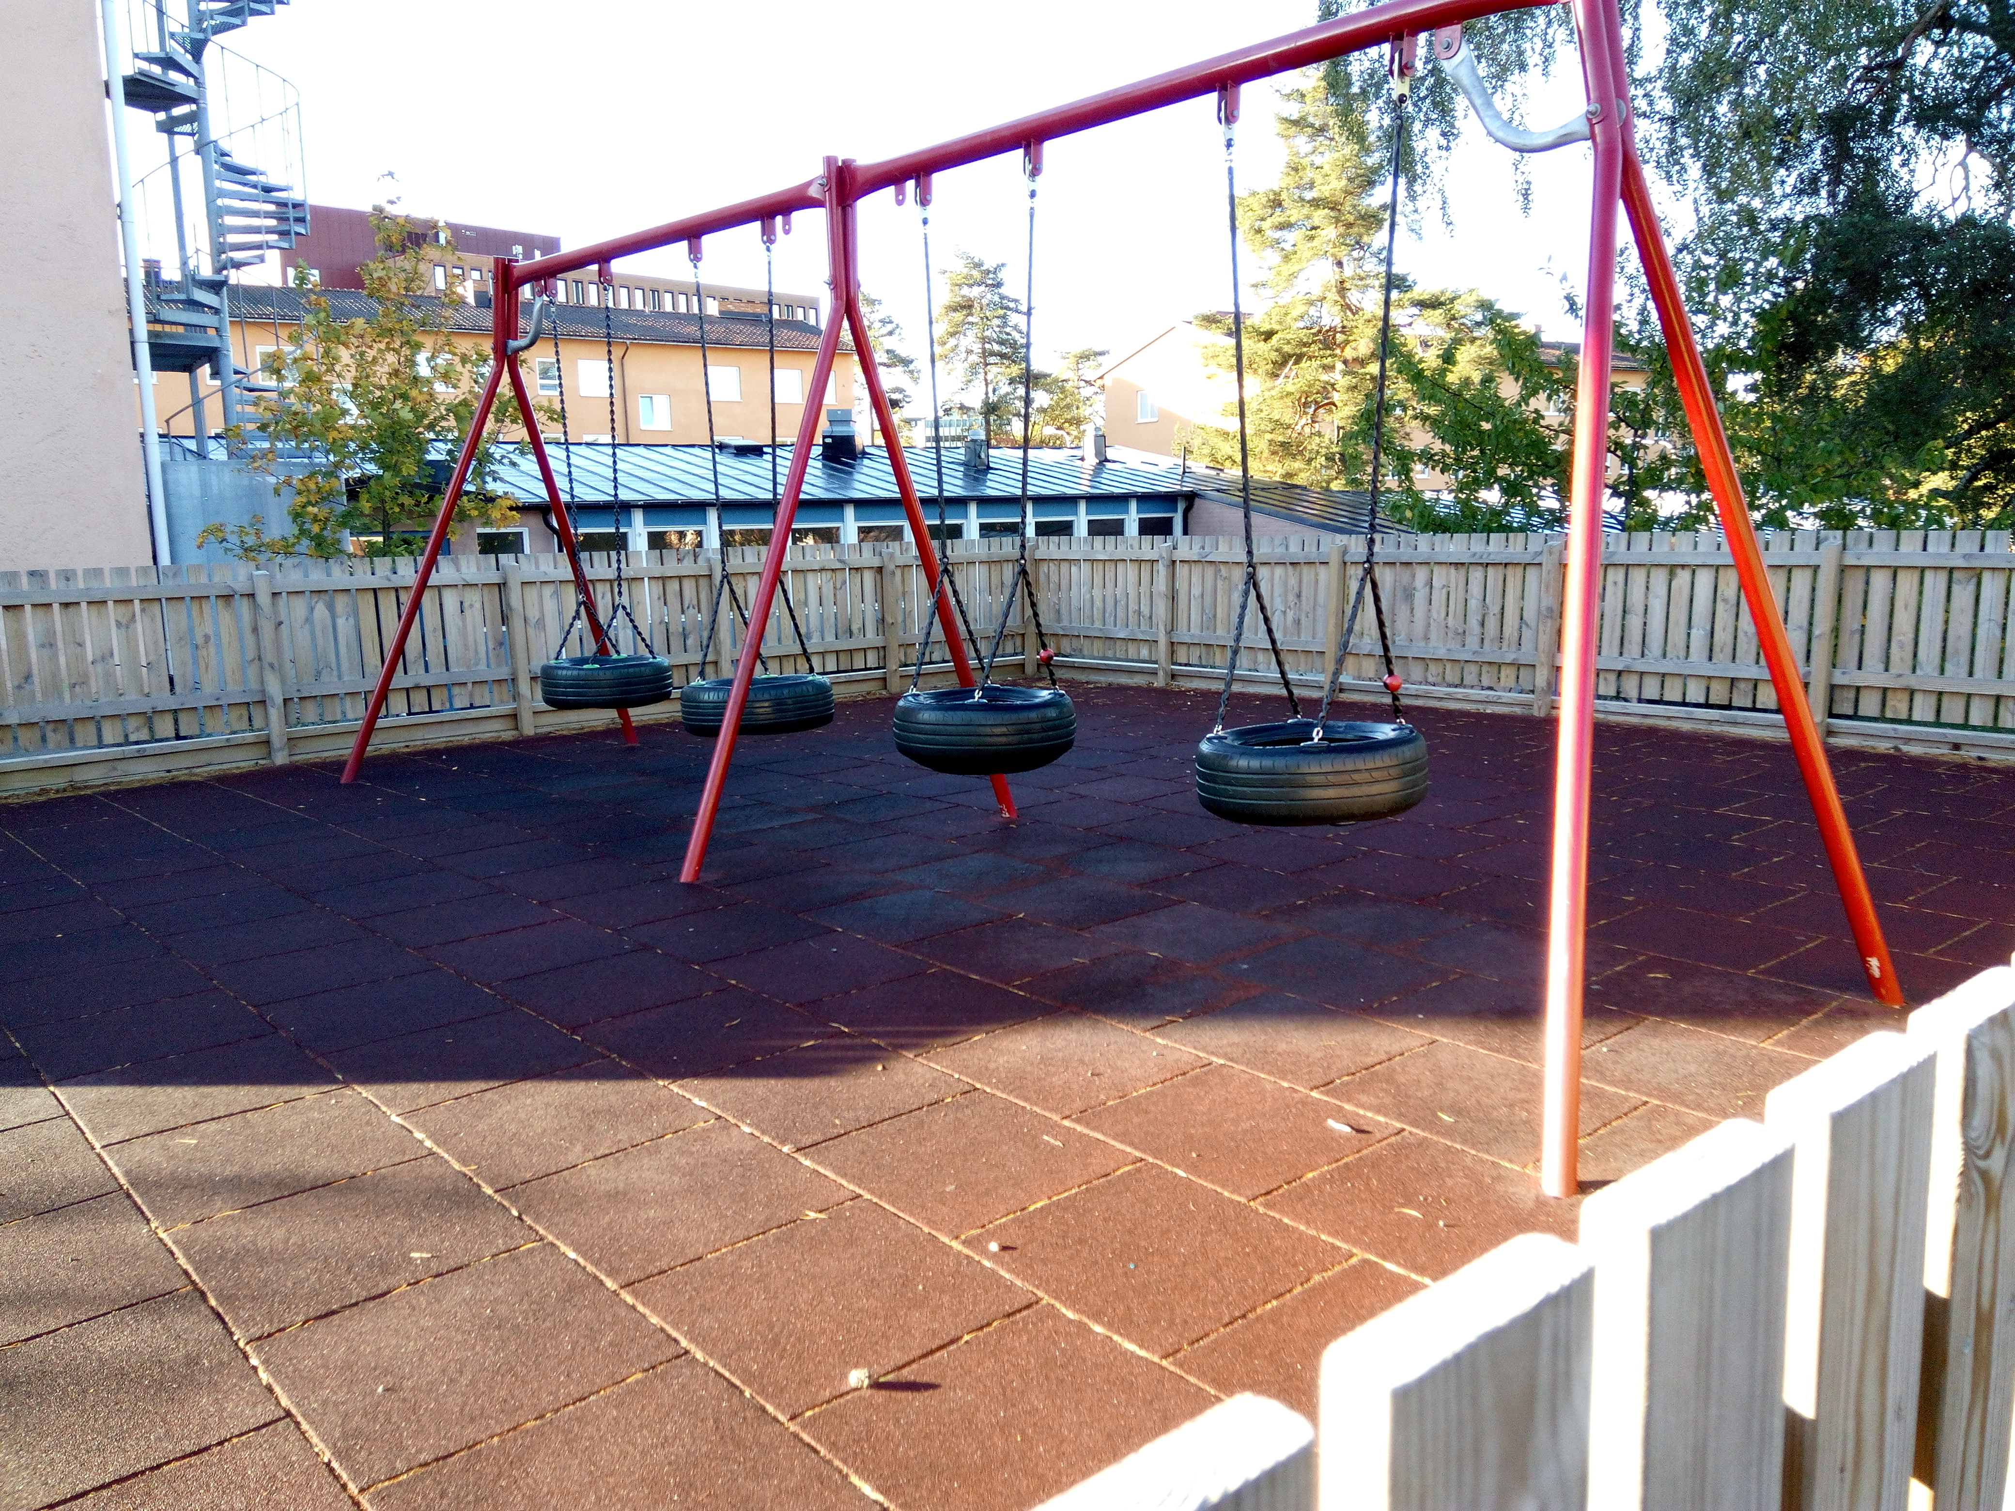
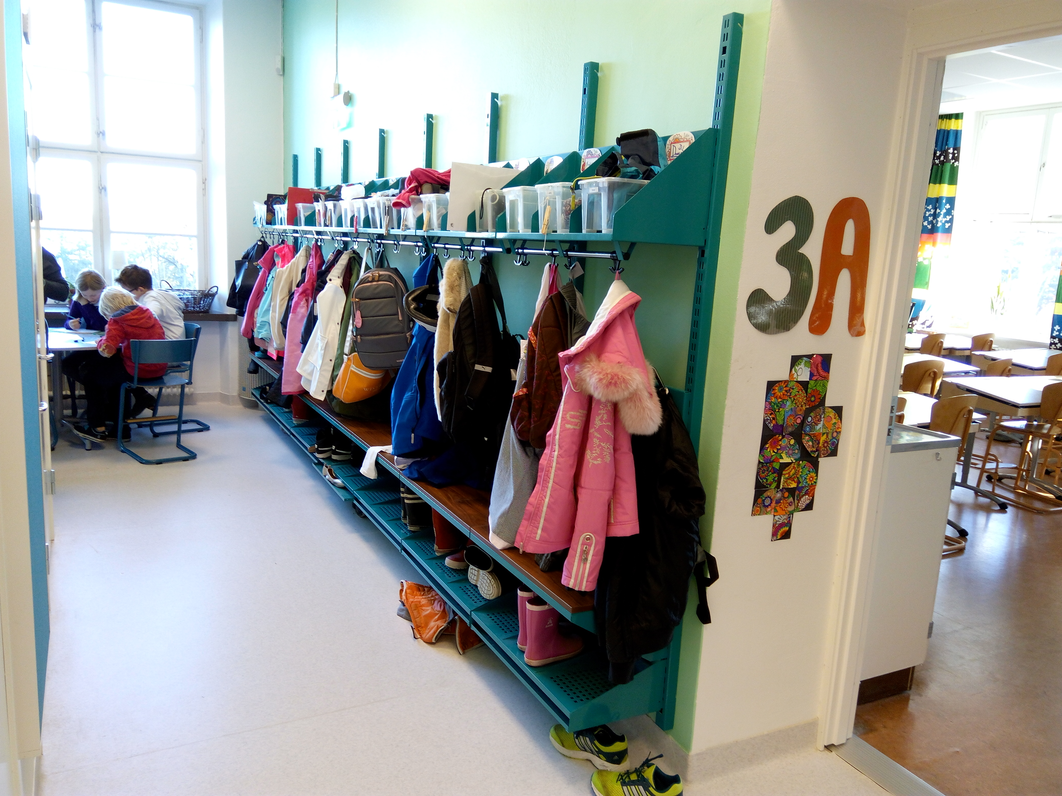
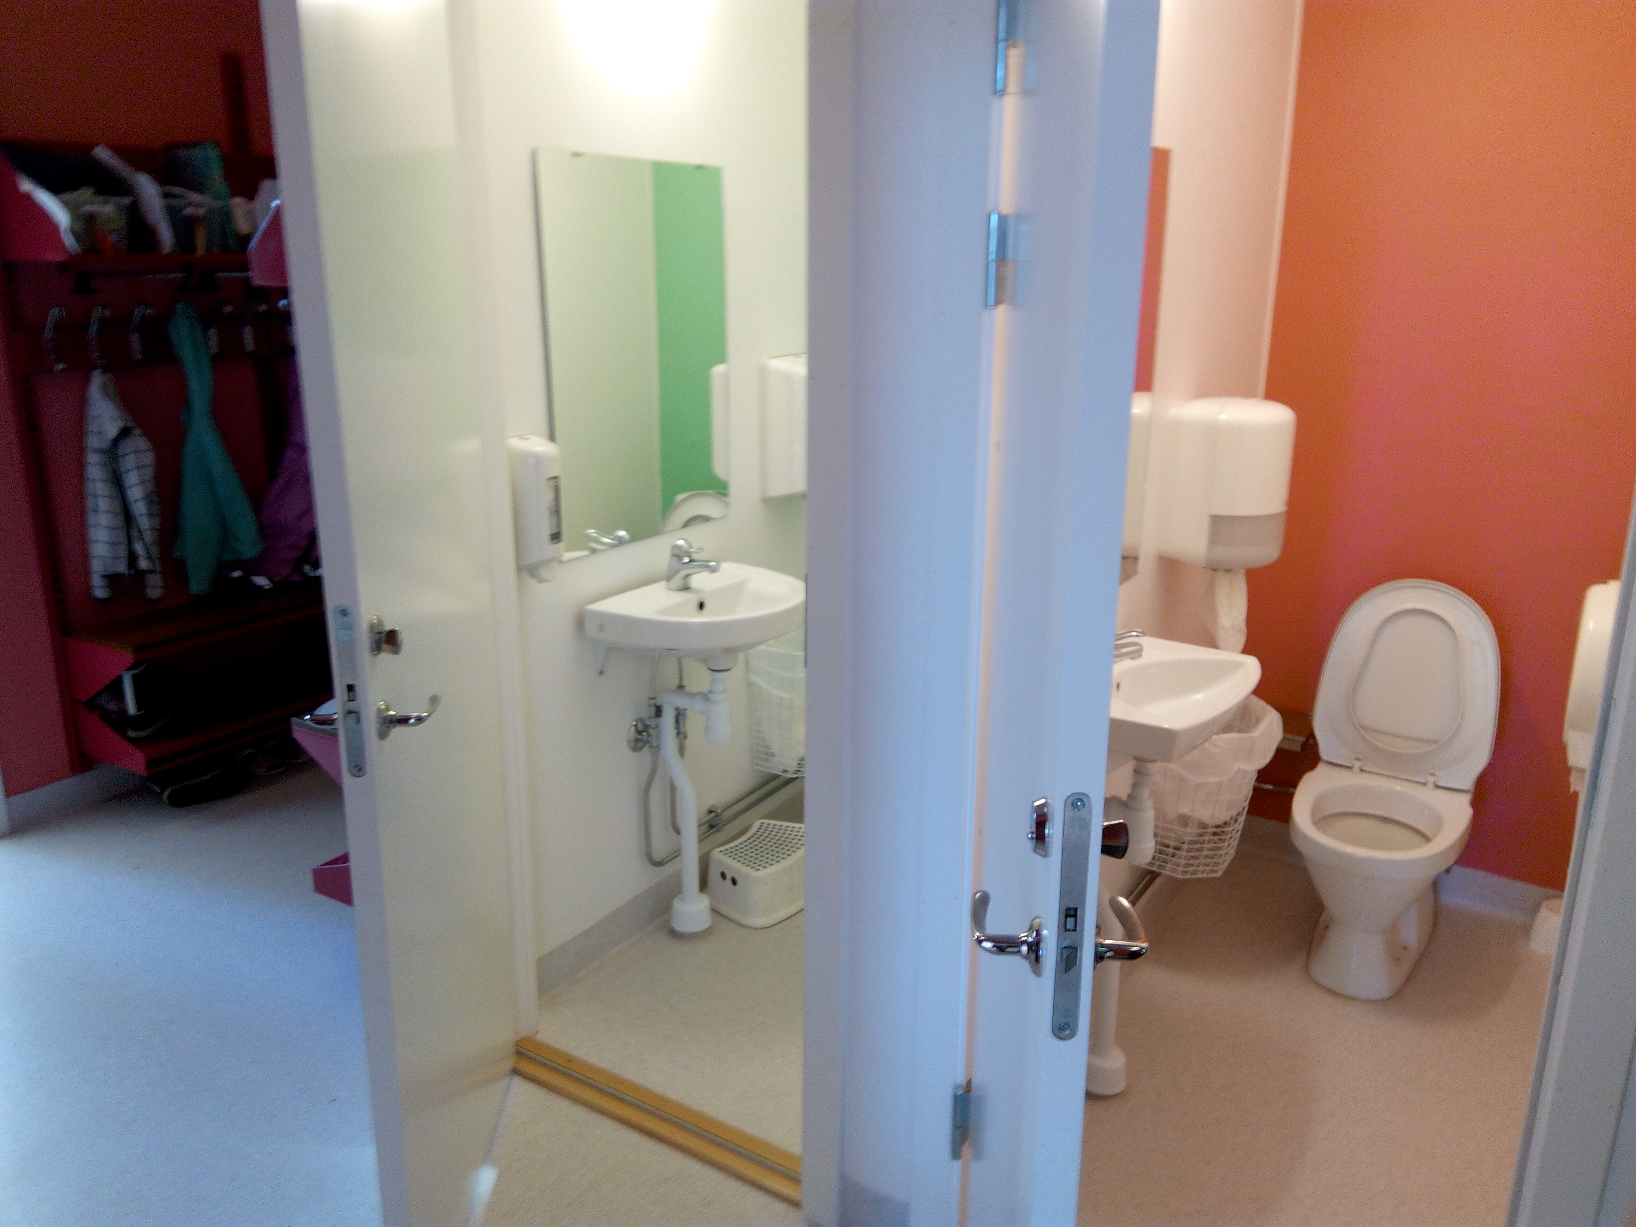

Slide 24
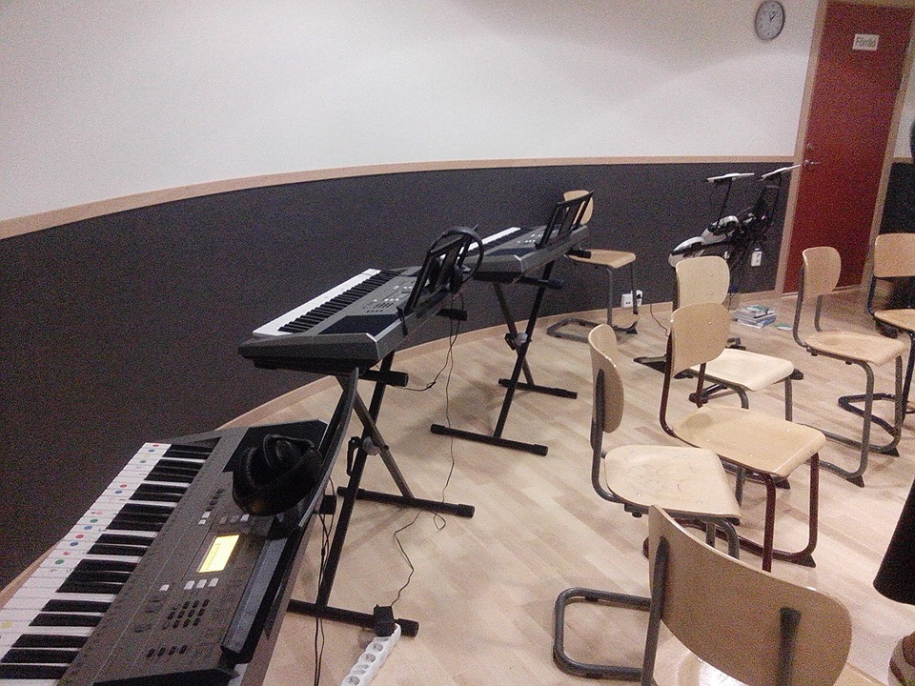
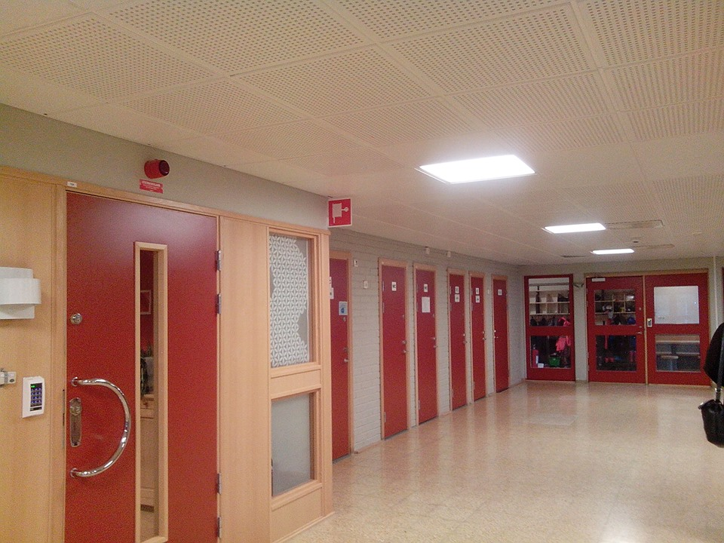
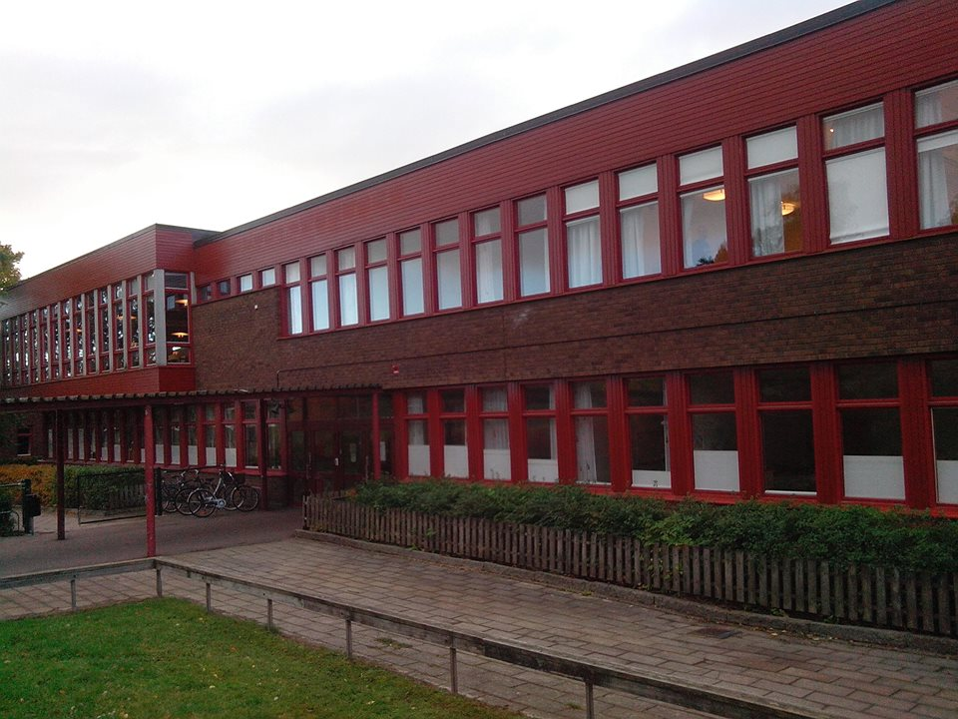
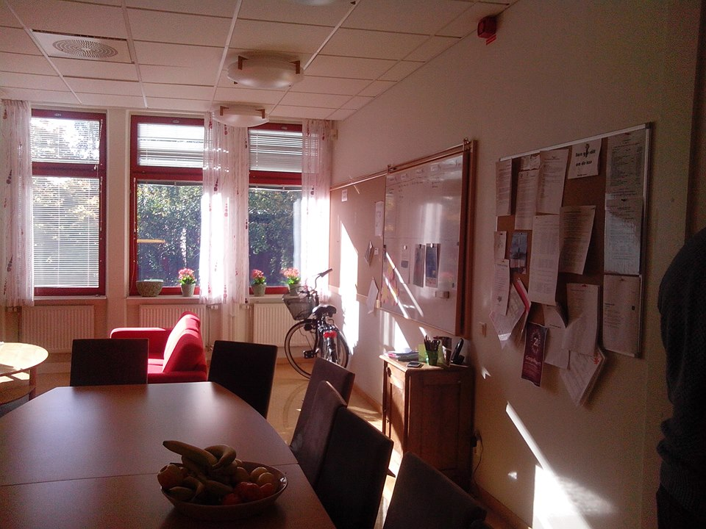
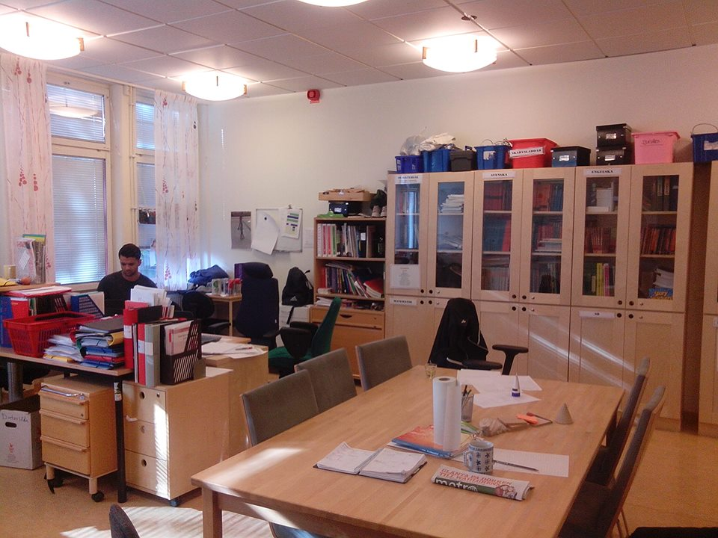

Slide 25
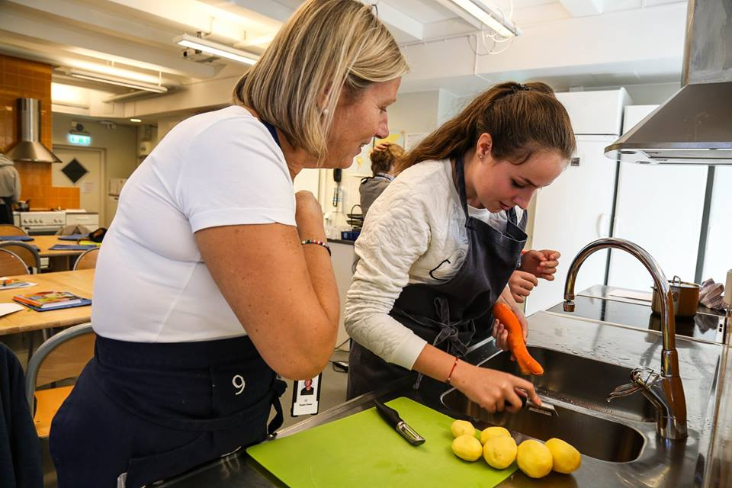
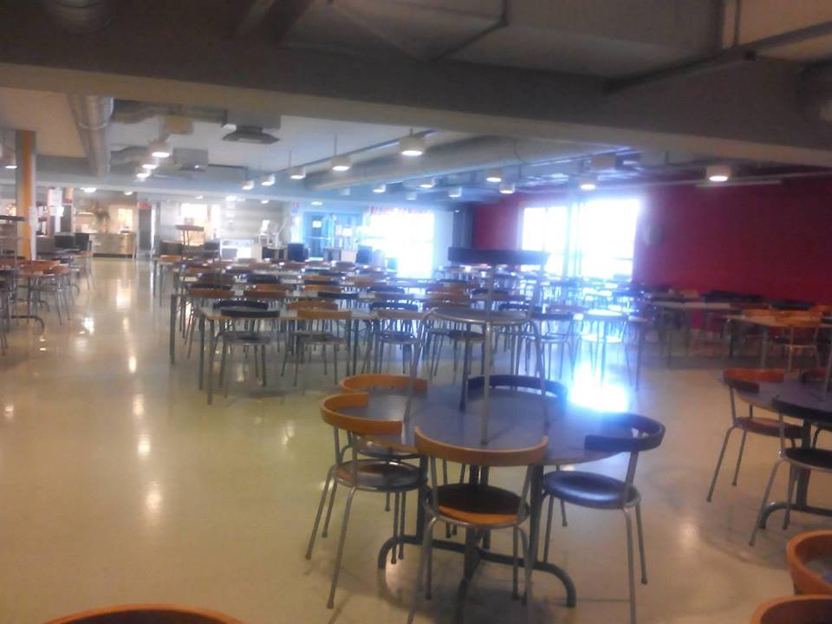

Slide 26
